Slide 1
ELECTRODUCTOS
Introducción
Sistemas de distribución de potencia
Propósito y definición de los electroductos
Tipos y aplicación
Normas de diseño y clasificaciones

Slide 2
Introducción
Al finalizar la Conceptos básicos de la vía de barra debería ser capaz de:
• Identificar la función de la electroducto en un sistema de distribución
• Explicar la necesidad de protección del circuito
• Identifique el alimentador y el electroducto enchufable y explique el uso de los cada
• Identificar diversas organizaciones involucradas en el diseño de vías de barras estándares
• Resuma los puntos clave de Código Eléctrico Nacional®
Artículo 368 que aplican a la instalación de vías de barras
• Identificar los componentes principales de la electroducto Siemens sistemas y describir sus funciones
• Describir cómo se obtiene un ahorro de costos cuando se seleccionado sobre cable y conducto
• Describir cómo medir y diseñar una electroducto básica sistema
• Identificar diversas clasificaciones de vías de barras Siemens

Slide 3
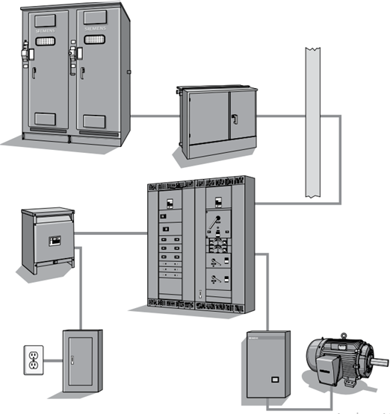
Sistemas de distribución de potencia
Un sistema de distribución de potencia es un grupo de componentes que transporta potencia eléctrica a través de un edificio; se utilizan en todos los residenciales, comerciales, y edificio industrial
Las ubicaciones de los sistemas de distribución utilizados en comerciales e industriales son complejos Incluyen dispositivos de medición para medir el consumo de potencia, las desconexiones con dispositivos de protección principales y de derivación, dispositivos de conmutación para arrancar y detener el flujo, conductores y transformadores La potencia puede distribuirse a través de varios tableros de distribución, transformadores y tableros Los buenos sistemas de distribución no ocurren por casualidad se requiere ingeniería para asegurar que el sistema de distribución de manera segura y eficiente suministre un servicio eléctrico adecuado tanto a cargas presentes y posibles futuras

Slide 4
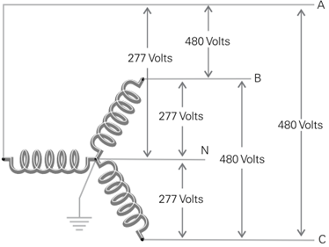
Ejemplo de fuente de alimentación
La siguiente ilustración muestra los devanados secundarios de un transformador trifásico para un sistema de distribución de potencia al primario de este transformador (no mostrado) es suministrado por el compañía de potencia En este ejemplo, el voltaje fase a fase del devanado secundario es 480 VCA y el voltaje fase a neutro es 277 VAC Este es solo un ejemplo de una fuente de alimentación usada para una instalación industrial o comercial Muchas otras configuraciones ejemplos son posibles

Slide 5
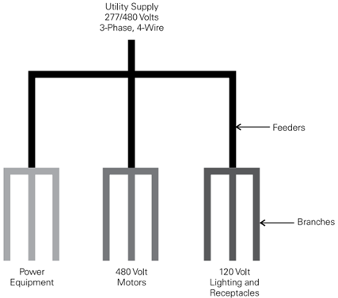
Alimentadores
Ejemplo de fuente de alimentación
La siguiente ilustración muestra los devanados secundarios de un transformador trifásico para un sistema de distribución de potencia al primario de este transformador (no mostrado) es suministrado por el compañía de potencia En este ejemplo, el voltaje fase a fase del devanado secundario es 480 VCA y el voltaje fase a neutro es 277 VAC Este es solo un ejemplo de una fuente de alimentación usada para una instalación industrial o comercial Muchas otras configuraciones ejemplos son posibles
Un alimentador es un conjunto de conductores que se origina en una línea principal centro de distribución y suministra uno o más secundarios, o uno o más circuito derivado, centros de distribución Tres alimentadores son utilizado en este ejemplo El primer alimentador se utiliza para varios tipos de equipos de potencia El segundo alimentador suministra un grupo de Motores 480 VAC El tercer alimentador se utiliza para 20 volt iluminación y receptáculos

Slide 6
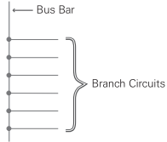
Propósito y definición del electroducto
Los sistemas de distribución comercial e industrial utilizan varios métodos para conducir la potencia eléctrica Estos métodos a menudo incluyen conductores pesados pasados en bandejas o conductos
Los ensamblajes de cables y conductos son costosos y consumen mucho tiempo instalar Una vez instalados, son difíciles de cambiar De eliminar estas deficiencias, la potencia a menudo se distribuye mediante
barras de barra Esto se denomina vía de barra
Barras colectoras
Una de barra es un conductor que sirve como conexión común para dos o más circuitos Se representa esquemáticamente por una línea recta con un número de conexiones realizadas a la vía de Bus las barras colectoras están hechas de aluminio o cobre

Slide 7
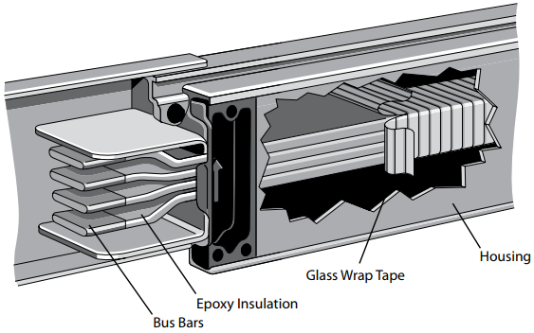
Definición NEMA
La línea de barras es definida por los Fabricantes Nacionales Asociación (NEMA) como un sistema de distribución eléctrica prefabricado que consta de barras colectoras en un recinto protector, que incluye tramos rectos, accesorios, dispositivos y accesorios El electroducto incluye barras, un aislante y/o soporte material, y un housing

Slide 8
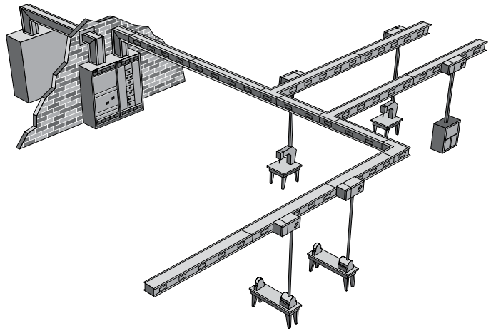
Electroducto utilizado en un sistema de distribución
Una principal ventaja del electroducto es la facilidad con la que las secciones del electroducto se conectan Se puede suministrar potencia eléctrica a cualquier área de un edificio mediante la conexión de longitudes estándar de electroductos
Típicamente toma hasta 35% horas-hombre menos para instalar o cambiar un electroducto que los conjuntos de cables y conductos

Slide 9
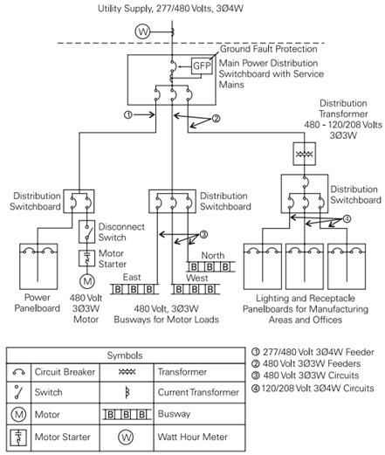
Muchos sistemas de distribución de potencia utilizan cable y conducto En el siguiente ejemplo, la potencia del la empresa de servicio es medida y ingresa a la planta a través de una centralita La centralita incluye protección de fallo a tierra y sirve como el punto de corte de potencia principal
El alimentador de la izquierda alimenta un cuadro de distribución, que a su vez, alimenta un tablero y un motor trifásico de 480 voltios
El alimentador del medio alimenta a otro cuadro que divide la potencia en tres circuitos trifásicos de tres hilos Cada uno circuito alimenta un electroducto a 480 voltios, motores trifásicos
El alimentador a la derecha suministra 20/208 voltios de potencia, a un transformador reductor, a tableros con circuitos derivados que suministran potencia para la iluminación y los tomacorrientes en toda la planta

Slide 10
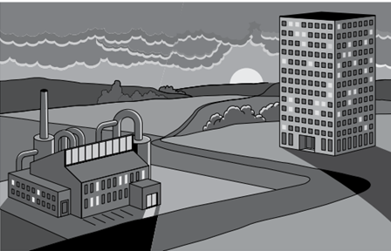
El electroducto se utiliza en una amplia variedad de aplicaciones, incluyendo plantas industriales complejas, centros de datos, oficinas, edificios y muchos otros tipos de instalaciones Generalmente, hay dos tipos principales de instalaciones de electroductos: horizontales y verticales Los electroductos horizontales se usa con frecuencia en los lugares para suministrar potencia a equipo pesado, iluminación y aire acondicionamiento Electroducto verticales, también conocidas como elevadores de electroductos, se puede instalar económicamente en edificios de gran altura donde se se utiliza para distribuir las cargas de iluminación y aire acondicionado

Slide 11
Electroducto horizontal
Las aplicaciones de electroductos horizontales generalmente presentan las atributos:
• Más del 70% conducto bus
• Mayor cantidad de electroductos enchufables
• Poca o ninguna barra
• Gran número de accesorios
• Más del 20% enchufes bus (inicialmente)
• Requisitos continuos de Reemplazo, crecimiento y mantenimiento
Electroducto vertical
Estas características normalmente se encuentran en electroductos verticales aplicaciones, como edificios de gran altura:
• Más del 90% conducto de bus
• Gran cantidad de electroductos alimentadores
• Gran cantidad de barra vertical
• Relativamente pocos accesorios
• Menos del 0 % de enchufes de bus
• Poco o ningún requerimientos mínimo de reemplazo y mantenimiento

Slide 12
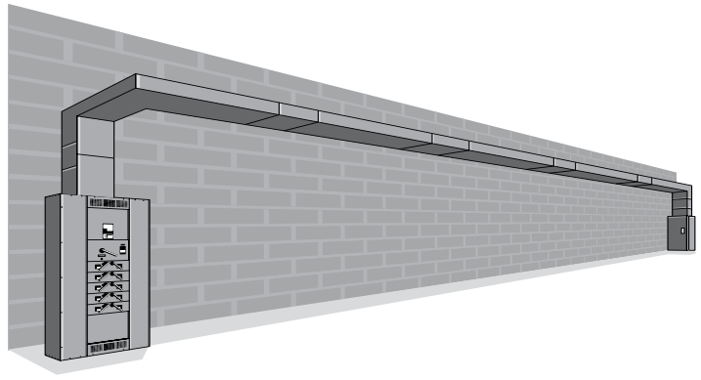
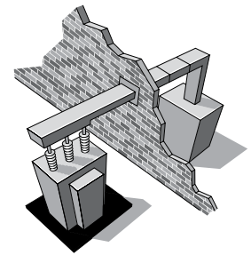
Tipos y aplicación
Electroducto alimentador
Existen dos tipos de electroductos: alimentador y enchufable Muchas aplicaciones industriales y grandes comerciales tienen tiradas largas desde la fuente de alimentación a una única carga o a un tablero, centralita o centro de control de motores alineado para más distribución El electroducto alimentador está destinado para estas aplicaciones u otras aplicaciones que no requieren caídas de alimentación sobre la longitud del tramo de una vía de autobuses
Entrada al servicio
La entrada al servicio es el punto de entrada para el abastecimiento conductores a un edificio u otra estructura La electroducto alimentadora puede utilizarse como conductores de entrada de servicio para llevar potencia desde un transformador de servicio a una desconexión principal dentro del edificio Ambos Hay disponibles tipos de electroductos alimentadores para exteriores e interiores

Slide 13
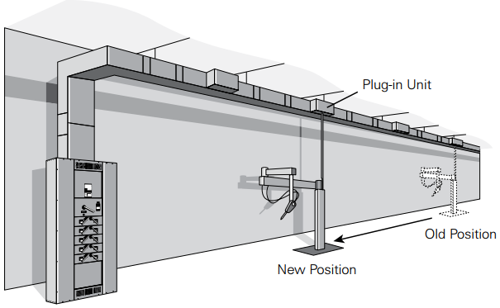
Electroducto enchufable
El electroducto enchufable se usa cuando los requerimientos de potencia están distribuidas en una gran área Usando unidades enchufables, las conexiones de cargas se pueden agregar o reubicar fácilmente El electroducto enchufable está diseñado solo para uso en interiores

Slide 14
Estándares de diseño y calificaciones
Varias organizaciones proporcionan estándares que influyen en la diseño, construcción, instalación, y desempeño de electroductos
La siguiente lista incluye algunas de estas organizaciones:
Underwriters Laboratories, Inc (UL).
Electroducto que lleva la marca de listado de Underwriters Laboratories debe pasar una serie de pruebas de desempeño descritas en el estándar UL 857 Estas pruebas y estándares se relacionan con la fuerza e integridad de un sistema de electroductos cuando esté sujeto a operaciones y condiciones ambientales
Asociación Nacional de Fabricantes Eléctricos (NEMA)
Los estándares NEMA para electroducto están enumerados en BU 1.1. Es importante para observar que las clasificaciones de cortocircuito NEMA requieren una clasificación de cortocircuito de 3- ciclos. Esto significa que el lectroducto fue testeado y probado con éxito sobre la base de tres ciclos de corriente pico (IP)
Comisión Electrotécnica Internacional (IEC)
La Comisión Electrotécnica Internacional está asociada con equipos vendidos en muchos países, incluidos los Estados Unidos
Las normas IEC se encuentran en las publicaciones IEC 439 y también recomienda clasificaciones de cortocircuito para electroductos

Slide 15
Organizaciones adicionales publican códigos eléctricos
La siguiente lista incluye algunas de estas organizaciones
Asociación Nacional de Protección contra Incendios (NFPA), NFPA publica NFPA 70®: National Electrical Code® (NEC®) The National Electrical Code® se actualiza cada tres años Cada versión debe posteriormente ser adoptada por la autoridad que tenga jurisdicción Este código estipula los requisitos de instalación que son necesarios para la aplicación segura de equipos eléctricos El artículo 368 del NEC® se aplica específicamente a electroductos, aunque otros artículos son aplicables en ciertas situaciones Familiarización completa con los requisitos de NEC® para es recomendado Gobiernos estatales y locales Códigos de electricidad estatales y locales son determinadas por sus respectivas organizaciones gubernamentales y, en algunos casos, puede ser más estricta que la nacional organizaciones
Servicios eléctricos Vía de buses utilizada para el servicio eléctrico principal, está conectado a los transformadores de distribución propiedad de empresas de energía eléctrica Estas empresas cuentan con sus requisitos para los métodos de conexión al electroducto

